Slide 1



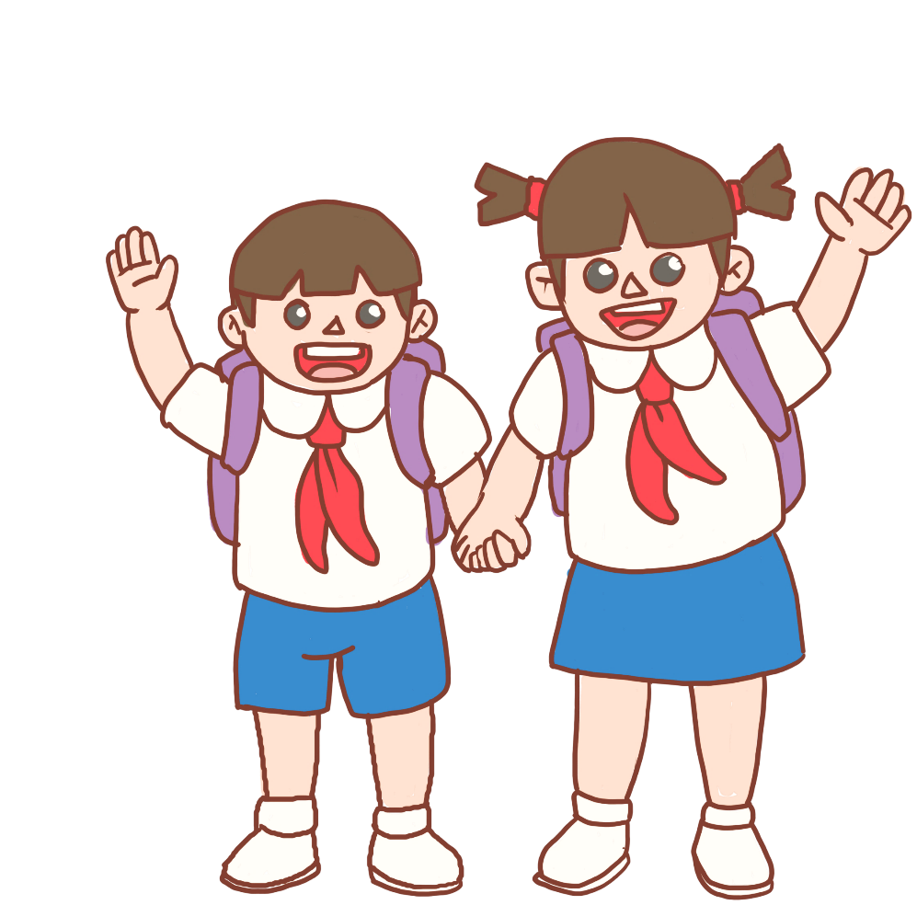

CHÀO MỪNG CÁC THẦY CÔ GIÁO
ĐẾN DỰ GIỜ LỚP 3E
Môn: Tiếng Việt
Giáo viên: Vũ Thị Mỵ

Slide 2







Slide 3





VÒNG
QUAY
MAY
MẮN
Chúc An
Tường Vy
Việt Tùng
Nhật Vượng
X Phúc
Gi Như
Thu Hiền
Th Hải
Quỳnh Hoa
B An
Hoàng Đăng
Th. Anh
M Quang
Th. Bảo
T. Nhi
Bình An
Ph Hà
Đ.M Châu
M. Nhật
Kh An
Thanh Hà
Lâm. Chí
Hà My
X. Huy
Trà .Linh
T. Dũng
Đ. Kiên
t. Dương
An Huy
A Đức
Bảo Hoàng
M Đăng
Linh Chi
Gi Hân
Duy Khánh
Tuệ Tâm

Slide 4





Câu 1: Câu dùng để yêu cầu, ra lệnh, đề nghị, khuyên bảo, ... là kiểu câu nào?

Slide 5
VÒNG
QUAY
MAY
MẮN
N. B Anh
Vũ B.An
Lê B.An
P.Anh
L. Trang
Đỗ B.Anh
H. Trang
Duy Anh
M. Trà
Tú Anh
A. Thư
N. Anh
V. Thắng
Q. Bảo
T. Phương
T. Bình
An Nhiêu
Đ.M Châu
M. Nhật
N.M Châu
B. Ngọc
Q. Chi
Hà My
H. Duy
N.Linh
T. Duy
T. Kiên
K. Dương
Đ. Khoa
An Đông
G. Khánh
Duy Đức
B. Khánh
Bảo Hân
N. Khánh
Ngọc hân

Slide 6
Câu 2: Câu cảm có đặc điểm gì?

Slide 7
VÒNG
QUAY
MAY
MẮN
N. B Anh
Vũ B.An
Lê B.An
P.Anh
L. Trang
Đỗ B.Anh
H. Trang
Duy Anh
M. Trà
Tú Anh
A. Thư
N. Anh
V. Thắng
Q. Bảo
T. Phương
T. Bình
An Nhiên
Đ.M Châu
M. Nhật
N.M Châu
B. Ngọc
Q. Chi
Hà My
H. Duy
N.Linh
T. Duy
T. Kiên
K. Dương
Đ. Khoa
An Đông
G. Khánh
Duy Đức
B. Khánh
Bảo Hân
N. Khánh
Ngọc hân

Slide 8
Câu 3: Em đã được học những
kiểu câu nào?

Slide 10


4. Mỗi câu trong truyện vui dưới đây thuộc kiểu câu nào?
Chuẩn bị bài
Mẹ: - (1) Trời ơi! (2) Sao con đi ngủ sớm thế? (3) Dậy chuẩn bị bài ngày mai đi!
Con: - (4) Con đang chuẩn bị bài. (5) Xin mẹ nói nhỏ một chút! (6) Thầy giáo ra đề bài cho chúng con là “Kể lại một giấc mơ của em.”. (7) Con ngủ sớm xem mơ thấy gì để ngày mai còn kể.
Mẹ: - (8) Ôi trời đất ơi!
(Phỏng theo Phư-di-cô Phư-di-ô)

Slide 12
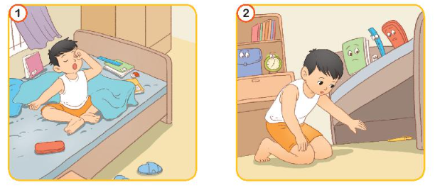
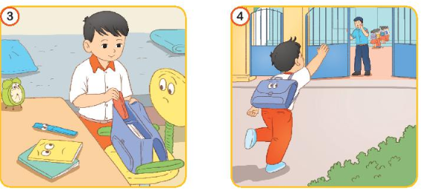
5. Dựa vào các tranh dưới đây để đặt câu.
a. Một câu hỏi
b. Một câu cảm
c. Một câu kể
d. Một câu khiến

Slide 17

6. Nói tiếp để hoàn thành các câu dưới đây rồi chép vào vở.
a. Phòng của bạn nhỏ vương vãi đủ thứ: □, □, □,…
b. Bạn nhỏ đến trường muộn vì phải đi tìm □, □, □,…
THẢO LUẬN NHÓM HAI

Slide 18




TRÂN TRỌNG CẢM ƠN !
Notes:
Thiết kế: Hương Thảo – Zalo 0972115126

